Slide 1

ArkRepair
代码缺陷智能修复工具
答辩人：张培阳、陈里凡、向晓宣、李炳震、蔡麟
日期：2026年6月29日
Notes:
大家好，今天我将为大家介绍我们的项目——ArkRepair，一个致力于实现代码缺陷智能修复的自动化工具。本项目旨在解决OpenHarmony应用开发中的痛点，提升开发效率与软件质量。接下来，我将详细阐述我们的工作。

Slide 2

目 录
01
项目完成情况简述
02
核心成果详细展示
系统梳理项目背景与建设目标，阐述整体架构设计思路，回顾项目执行关键节点，概括核心功能的落地完成度。
通过原型界面与功能演示，直观呈现开发工具的核心操作流程与交互逻辑，重点展示技术实现的创新点与应用价值。
03
项目总结与未来展望
04
答辩结语与致谢
深度复盘项目实施中的经验与不足，结合当前技术趋势，规划后续迭代方向与功能拓展计划，明确下一阶段发展重点。
梳理项目带来的启发与感悟，对指导老师与团队成员的付出表示感谢，表达持续探索技术边界、不断精进的决心。
Notes:
本次答辩将分为四个部分。首先，我会简要介绍项目的整体完成情况，包括背景、目标和架构。接着，将通过一系列截图详细展示我们开发的工具原型。之后是对项目的总结与未来的展望。最后是结语。

Slide 3
项目背景与目标
生态短板：稳定性不足，工具链空白
核心目标：构建ArkRepair智能修复工具链
OpenHarmony应用崩溃率高于主流系统，而针对ArkTS语言的自动化修复工具链存在明显空白，无法有效支撑开发者提升应用质量。
整合ArkAnalyzer、HapTest、SemFix三款成熟工具，打造一体化的自动化代码缺陷修复平台，填补ArkTS语言生态的工具空白。
工具孤岛，缺乏协同：现有ArkAnalyzer、HapTest、SemFix等工具功能独立，数据不互通，未能形成从检测到修复的完整闭环，增加了开发者的操作成本。
全流程闭环，赋能开发提效：打通“缺陷检测→动态验证→补丁生成”的全流程，显著降低应用崩溃率，提升OpenHarmony应用的开发质量与系统整体稳定性。
总结：以解决生态痛点为起点，以工具链整合为核心，实现从单点工具到系统化解决方案的跨越，夯实OpenHarmony应用生态底座。
Notes:
首先来看项目背景。我们发现，OpenHarmony生态在应用稳定性方面存在短板，而现有的开发工具功能分散，未能形成合力。因此，我们的目标是构建一个名为ArkRepair的一体化工具链，打通从缺陷检测到自动修复的全流程，从而提升应用质量。

Slide 4
2. 项目架构与流程
01. 静态扫描 (ArkAnalyzer)
02. 多维数据融合分析
对项目源代码进行全面扫描分析，利用语法解析与缺陷模式匹配技术，快速定位潜在的代码缺陷与安全隐患。
将静态扫描的代码特征与动态监控的运行轨迹进行关联映射，通过算法交叉验证，精准锁定缺陷产生的根本原因。
03. 补丁生成
04. 动态验证
自动化回归测试验证补丁有效性，确保无新问题引入。
基于语义修复技术，针对缺陷点自动生成候选补丁方案。
架构视图直观展示了Harmony前端、Spring Boot后端、数据存储层与ArkRepair工具链的无缝集成，实现了从代码分析到自动修复的全链路打通。
Notes:
这是我们设计的ArkRepair整体架构。如图所示，数据从静态扫描开始，经过动态监控、数据融合，再到补丁生成和最终的动态验证，形成了一个完整的自动化修复闭环。右侧的架构图直观地展示了各组件间的协作关系。

Slide 5
3. 已完成工作
原型系统开发
真实场景验证
引入了ArkRepair可视化原型工具，集成规则配置、缺陷可视化查看、一键自动修复及修复报告导出功能，降低了工具使用门槛，提升了交互体验与操作便捷性。
基于“Translation App”开源项目开展验证，成功定位并修复了API密钥硬编码、空值处理逻辑不完善等典型缺陷，充分验证了方案在实际工程中的可行性与有效性。
通过可视化赋能与真实场景落地，我们构建了从缺陷检测到自动修复的完整技术体系，为项目质量保障提供了坚实支撑。
Notes:
在项目实施过程中，我们主要完成了三项工作：首先，成功集成了三款核心工具，打通了数据链路；其次，开发了可视化的原型系统，提升了工具的易用性；最后，通过在实际项目上的验证，证明了我们方案的可行性和有效性。

Slide 6
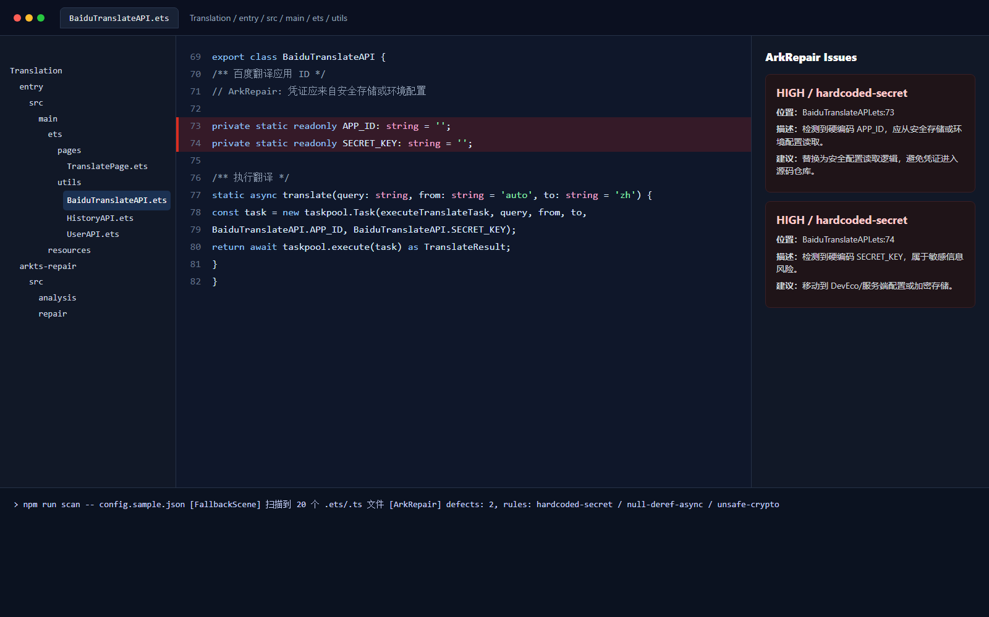
4.1 问题引入：典型代码缺陷
01. 典型场景：硬编码密钥
在日常开发过程中，开发者为了便捷调试或快速上线，常将 API 密钥、数据库密码等核心敏感信息直接以字符串形式“硬编码”写入业务代码文件中。
核心风险：代码一旦随版本库泄露或被逆向解析，攻击者可直接获取生产环境权限，造成数据泄露、恶意调用等不可逆的安全事故。
代码审计视角：如截图所示，关键凭证以明文形式出现在核心业务文件中，极易被自动化扫描工具捕获，是高危且常见的安全漏洞。
示例：代码中直接暴露`APP_ID`与`SECRET_KEY`，缺乏任何加密与环境隔离机制。
Notes:
接下来进入详细展示部分。首先，我们来看一个典型的代码缺陷：硬编码密钥。如这张图所示，开发者为了方便，将API密钥直接写在代码里，这无疑带来了巨大的安全风险。我们的工具正是为了解决这类问题而设计的。

Slide 7
4.2 工具展示：规则配置
ArkRepair 规则配置中心
用户可根据项目架构与业务需求，灵活配置并启用差异化的缺陷检测规则，精准适配各类开发场景，实现检测能力的高度定制与扩展。
资源管理
精准识别未释放监听器、冗余内存占用等资源泄漏风险，保障应用运行效率。
生命周期管控
自动检测缺失onDestroy方法、生命周期回调异常等问题，规范组件生命周期管理。
类型安全校验
严格检查类型不匹配、强制类型转换风险，规避运行时ClassCastException异常。
自定义扩展规则
支持通过脚本或配置文件添加项目专属检测逻辑，满足团队个性化代码规范要求。
图示为ArkRepair规则配置界面，提供可视化的开关与参数调节面板，用户可直观地启用/禁用规则、调整检测阈值，并实时预览配置文件结构，操作简洁高效。
Notes:
这是我们工具的规则配置界面。用户可以根据自己的项目需求，灵活地开启或关闭不同的缺陷检测规则，比如资源管理、生命周期检查等。这体现了工具的灵活性和可扩展性。

Slide 8
4.3 工具展示：修复流水线
全流程可视化闭环
直观串联“静态扫描-缺陷分析-LLM生成-动态验证”全链路，将抽象的修复逻辑转化为可视化的执行节点，流程清晰可控。
实时状态全链路追踪
实时反馈流水线各阶段状态，精准标记“待执行、执行中、成功、失败”节点，让问题定位与进度监控变得简单高效。
自动化赋能降低门槛
将复杂的缺陷修复逻辑封装为自动化流水线，开发者无需深入底层技术细节，即可利用高级AI能力完成高质量代码修复。
ArkRepair工具界面：集成代码构建、多维度缺陷扫描与LLM补丁生成，一站式解决代码修复难题，显著提升研发效率。
Notes:
这是我们工具的核心——可视化修复流水线。整个流程从静态扫描开始，经过缺陷扫描、上下文提取，再到RAG检索、LLM补丁生成和最终的约束验证，每一步都清晰可见。这大大降低了开发者使用高级修复技术的门槛。

Slide 9
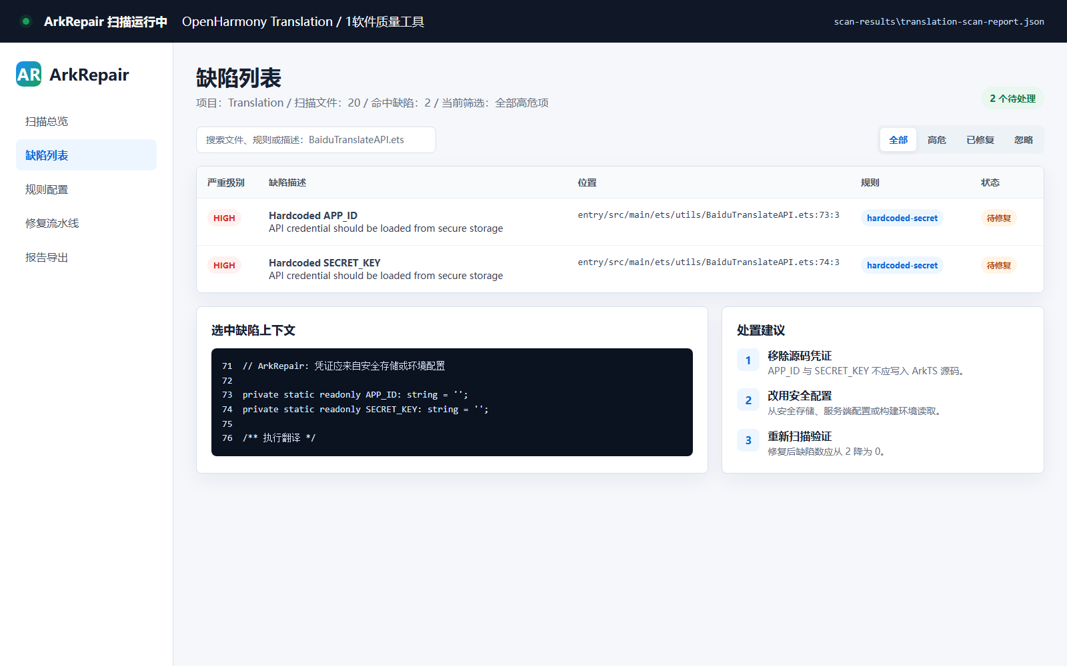
4.4 工具展示：缺陷列表
智能扫描结果展示
工具完成代码扫描后，自动聚合所有检测数据，以结构化列表形式直观呈现缺陷全貌，帮助团队快速掌握项目安全现状。
精准定位类型
分级风险评估
专业修复建议
缺陷列表实战示例：图中展示了扫描出的高风险“硬编码API密钥”缺陷。列表直观呈现了风险等级、代码位置与上下文，并附带具体的处置建议，帮助开发人员即刻着手修复，保障代码安全合规。
代码位置溯源
Notes:
扫描完成后，工具会生成一个清晰的缺陷列表。如图所示，我们可以看到扫描出了两个高风险的硬编码密钥缺陷。列表中包含了缺陷类型、严重等级、位置以及详细的修复建议，方便开发者快速定位和理解问题。

Slide 10
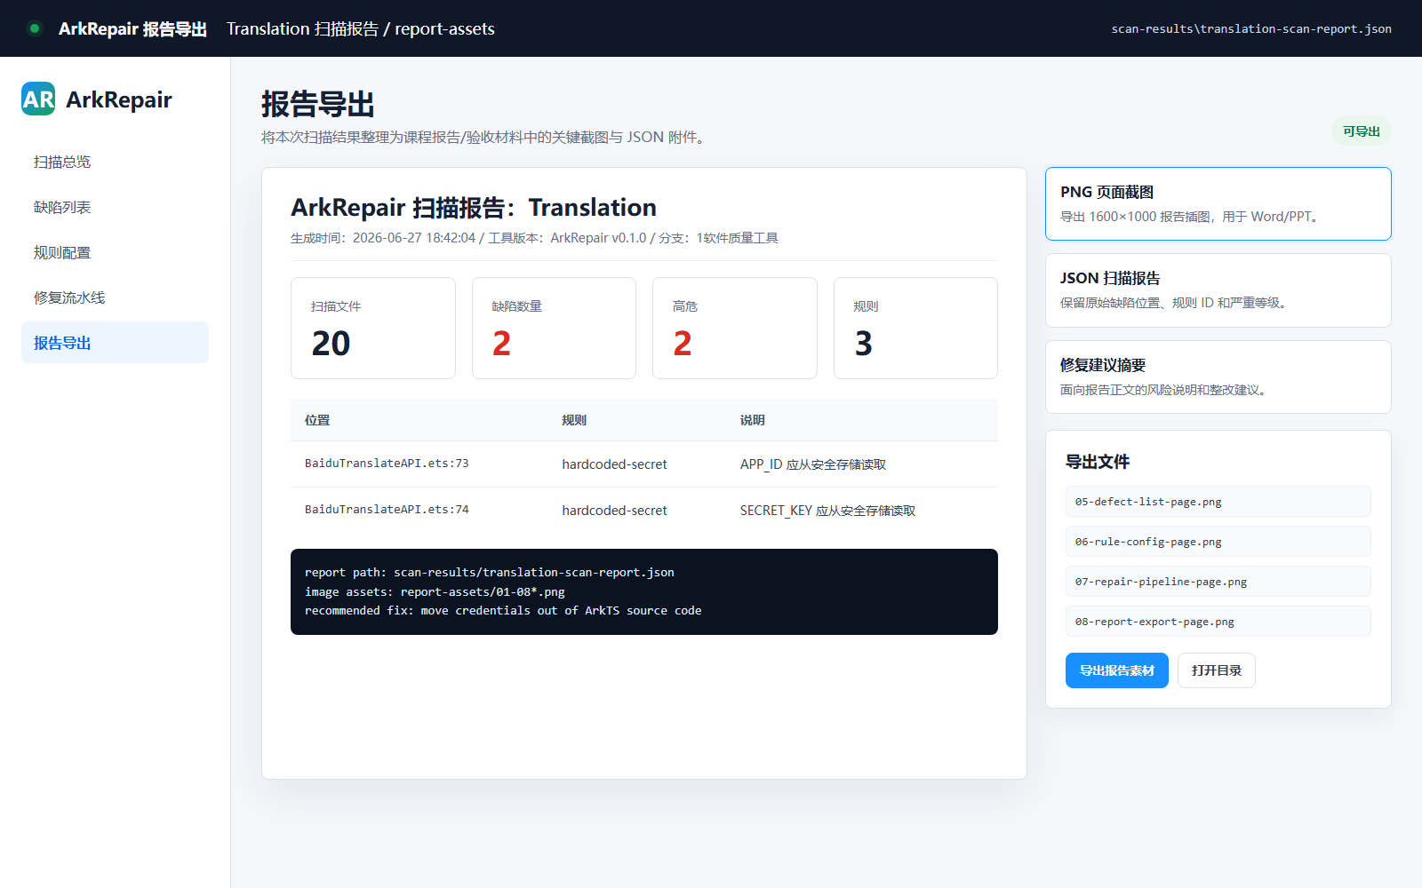
4.5 工具展示：报告导出
项目基本信息归档
自动汇总项目名称、扫描时间、版本信息等基础档案，为修复工作建立完整的溯源依据，便于后期审计与管理。
多维扫描数据概览
直观呈现总缺陷数、风险等级分布及各类漏洞占比，通过可视化图表快速掌握系统安全现状与核心风险点。
全流程修复过程留痕
详细记录修复的具体缺陷、应用的补丁方案及人工验证结果，清晰还原修复动作，确保每一处修改可追踪、可复现。
修复前后性能指标对比
量化展示修复对系统响应速度、资源占用等关键性能指标的影响，用数据佐证修复方案的安全性与高效性。
ArkRepair工具支持一键导出多格式报告（JSON/PNG/HTML），界面直观展示扫描结果与修复建议，让技术归档和团队协作更加高效规范。
Notes:
修复完成后，我们的工具还能生成一份专业的修复报告。报告中包含了项目概览、缺陷统计、修复详情等信息，便于开发者归档和追溯。这体现了我们工具的专业性和完整性。

Slide 11
5. 总结和展望
01 项目总结
02 未来展望
成功构建ArkRepair工具链
打通静态分析、动态监控与自动修复的数据壁垒，建立全流程自动化的代码缺陷修复体系，实现从检测到修复的闭环。
扩展缺陷类型支持
优化AI修复算法
深度挖掘ArkTS特有缺陷模式，增加对复杂场景、边界案例的识别与自动化修复能力，覆盖更多代码场景。
引入先进大模型技术，优化代码补丁生成逻辑，提升修复方案的准确性、可读性与成功率，减少人工干预成本。
显著提升开发效率与质量
将人工修复工作自动化，大幅降低开发者负担，有效减少人为疏漏，从根源上提升软件系统的稳定性与可靠性。
开发IDE原生插件
共建开源社区生态
具备广阔的生态应用前景
成果对OpenHarmony生态代码质量提升意义重大，且具备向IDE插件转化的潜力，可赋能更广泛的开发者群体。
将ArkRepair无缝集成至DevEco Studio，提供“一键修复”功能，让开发者在开发流程中直接享受工具便利。
建立标准化缺陷基准数据集，开放工具代码，吸引社区开发者共建，推动OpenHarmony代码质量生态持续进化。
Notes:
最后，对项目进行总结与展望。我们成功构建了ArkRepair工具链，实现了自动化修复，提升了开发效率。展望未来，我们计划扩展缺陷类型支持，优化修复算法，并最终将其开发成IDE原生插件，构建开源社区，为OpenHarmony生态贡献更多力量。

Slide 12

感谢聆听
“创新不是从零开始，而是站在巨人肩膀上的二次创造”
项目地址：https://gitcode.com/2301_79275625/OpenHarmony/tree/master
Notes:
我的汇报到此结束。正如我们所相信的，创新是站在巨人肩膀上的二次创造。感谢各位老师的聆听！

